Slide 1

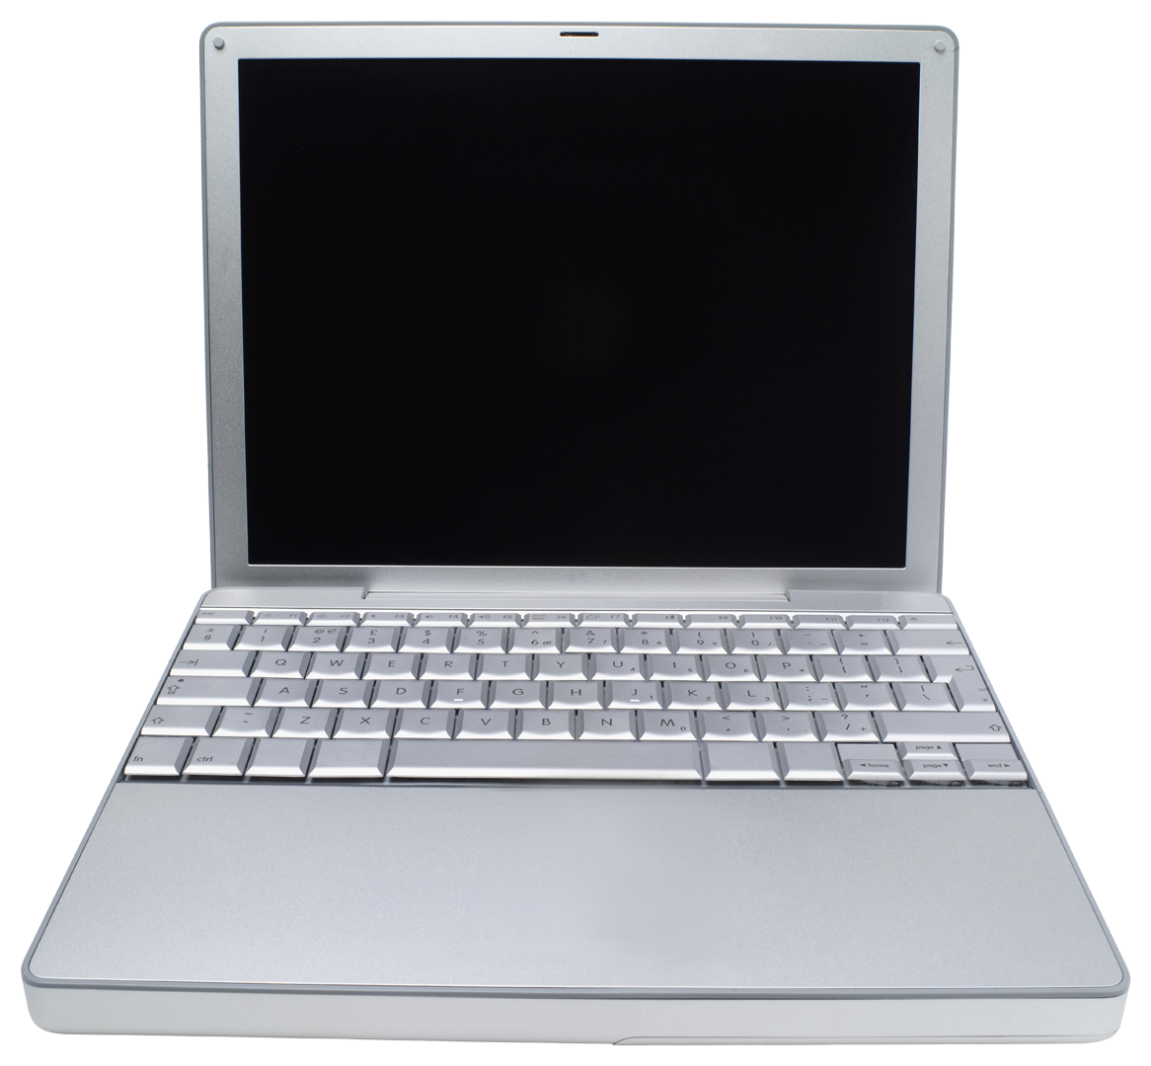
Scheda 35. PROCESSO “GESTIONE ALBO TITOLATI”
ORGANIZZAZIONE DEL LAVORO
Titolato
OTTO
OTCO
Ufficio Assicurazioni
1
Un Socio che intenda ottenere il Titolo di istruttore, accompagnatore o operatore deve prendere parte all’attività specifica della sezione per due anni prima di poter accedere ad un corso di formazione per titolati regionali, promosso da un OTTO.
1
PARTECIPAZIONE
ATTIVITA’ SEZIONALE
Dopo due anni
PARTECIPAZIONE
CORSO DI FORMAZIONE
2
Al termine del corso regionale (o di 1° livello), l’OTTO comunica all’OTCO i nominativi dei Soci idonei ad acquisire tale titolo e quindi l’OTCO nella prima riunione utile ratifica la nomina di tali Soci a titolati regionali.
ELENCO IDONEI PER TITOLO REGIONALE
2
RATIFICA
ELENCO IDONEI PER TITOLO REGIONALE
3
L’OTCO invia l’elenco dei nuovi titolati regionali all’Ufficio Assicurazioni, che procede alla redazione del provvedimento di nomina, da sottoporre alla firma del Presidente generale, all’inserimento del titolo regionale acquisito dal Socio e all’attivazione della copertura assicurativa base prevista per i titolati sulla Piattaforma di Tesseramento.
3
PROVVEDIMENTO DI NOMINA
INSERIMENTO TITOLO E ASSICURAZIONE BASE
4
PT
su
4
Nel caso in cui il titolato richieda la copertura assicurativa integrativa tramite la Sezione, questa viene addebitata alla sezione di appartenenza per la quota a parte stabilita dal Cdc.
Se il socio titolato vuole
la copertura aggiuntiva
RICHIESTA COPERTURA AGGIUNTIVA
su
PT
Addebitata alla sezione
5
5
L’Ufficio Assicurazioni predispone le lettere di nomina, da sottoporre alla firma del Presidente generale, che andranno trasmesse agli interessati e per conoscenza alle Sezioni di appartenenza.
LETTERE DI NOMINA
LETTERE DI NOMINA
Firmate dal Presidente generale
Elaborato da Soa S.r.l. – Strategie e Organizzazione Aziendale Anno 2014

Slide 2
Scheda 35. PROCESSO “GESTIONE ALBO TITOLATI” (segue)
ORGANIZZAZIONE DEL LAVORO
Titolato
OTTO
OTCO
Ufficio Assicurazioni
6
I titolati regionali dopo due anni possono partecipare a un corso di formazione per titolato nazionale, promosso dall’OTCO di riferimento attraverso le scuole centrali.
6
Dopo due anni
PARTECIPAZIONE
CORSO DI FORMAZIONE
7
Al termine del corso l’OTCO, sulla base delle comunicazioni delle scuole centrali, ratifica i nominativi di coloro che sono risultati idonei ad acquisire il titolo nazionale (o di 2° livello), e invia l’elenco all’Ufficio Assicurazioni, che modifica sulla Piattaforma di Tesseramento il titolo acquisito dal socio, da regionale a nazionale.
ELENCO IDONEI PER TITOLO NAZIONALE
RATIFICA
ELENCO IDONEI PER TITOLO NAZIONALE
MODIFICA TITOLO DA REGIONALE A NAZIONALE
8
L’Ufficio Assicurazioni redige il provvedimento di nomina e le lettere di nomina, da sottoporre alla firma del Presidente generale, che andranno trasmesse agli interessati e per conoscenza alle Sezioni di appartenenza.
PT
su
7
LETTERE DI NOMINA
PROVVEDIMENTO DI NOMINA
8
9
Per la conservazione del titolo, è necessario che i titolati svolgano attività didattica all’interno della sezione in cui operano e che partecipino almeno una volta ogni due anni a dei corsi di aggiornamento organizzati dagli OTTO sia per i titolati regionali sia per i titolati nazionali.
Se fanno attività didattica/partecipano ai
corsi di aggiornamento
LETTERE DI NOMINA
MANTENIMENTO TITOLO
Altrimenti
Firmate dal Presidente generale
10
Ogni due/tre anni gli OTTO segnalano agli OTCO i nominativi dei titolati che non hanno partecipato ai corsi di aggiornamento o alle attività didattiche della scuola di appartenenza.
9
SOSPENSIONE
ELENCO TITOLATI DA SOSPENDERE
ELENCO TITOLATI DA SOSPENDERE
11
L’OTCO, sulla base di tali segnalazioni, delibera la sospensione dall’attività dei titolati inadempienti, e ne trasmette l’elenco all’Ufficio Assicurazioni, che redige il provvedimento di sospensione, da sottoporre alla firma del Presidente generale, modifica la copertura assicurativa del titolato per la parte residua dell’anno sulla Piattaforma di Tesseramento, senza modificarne il titolo.
10
RATIFICA
ELENCO TITOLATI DA SOSPENDERE
PROVVEDIMENTO DI SOSPENSIONE
SOSPENSIONE COPERTURA
PT
su
11
Elaborato da Soa S.r.l. – Strategie e Organizzazione Aziendale Anno 2014

Slide 3
Scheda 35. PROCESSO “GESTIONE ALBO TITOLATI” (segue)
ORGANIZZAZIONE DEL LAVORO
Titolato
OTTO
OTCO
Ufficio Assicurazioni
12
L’Ufficio Assicurazioni predispone le lettere di sospensione, da sottoporre alla firma del Presidente generale, e le spedisce agli interessati via raccomandata con ricevuta di ritorno; copia della lettera viene trasmessa anche alla sezione di appartenenza del titolato.
12
LETTERE DI SOSPENSIONE
LETTERE DI SOSPENSIONE
Se entro 2 anni attività didattica/partecipazione ai
corsi di aggiornamento
Firmate dal Presidente generale
13
Nel caso i titolati sospesi, entro i due anni successivi, partecipino a un corso di aggiornamento promosso dall’OTTO di riferimento e alle attività didattiche nella scuola di appartenenza possono essere reintegrati. In caso contrario essi vengono definitivamente depennati dall’albo titolati.
REINTEGRAZIONE
Altrimenti
13
DEPENNAMENTO
ELENCO DEPENNATI
ELENCO DEPENNATI
ELENCO REINTEGRATI
14
L’OTTO dopo due anni trasmette gli elenchi dei titolati da depennare e di quelli da reintegrare all’OTCO il quale, deliberati i depennamenti e le riammissioni, li trasmette all’Ufficio Assicurazioni.
ELENCO REINTEGRATI
14
ELENCO DEPENNATI
PROVVEDIMENTO DI DEPENNAMENTO
RATIFICA
ELENCO REINTEGRATI
PROVVEDIMENTO DI RIAMMISSIONE
Se
depennati
15
15
L’Ufficio Assicurazioni procede alla redazione dei provvedimenti di depennamento o di reintegrazione, da sottoporre alla firma del Presidente generale, e alla cancellazione del titolo sulla Piattaforma di Tesseramento nel caso di depennamenti o alla riattivazione della copertura assicurativa di base nel caso di riammissioni.
CANCELLAZIONE TITOLO
Se
integrati
PT
ATTIVAZIONE COPERTURA
16
Se
depennati
16
L’Ufficio Assicurazioni predispone le lettere di depennamento, da sottoporre alla firma del Presidente generale, che spedisce agli interessati via raccomandata con ricevuta di ritorno; copia della lettera viene trasmessa alle sezioni di appartenenza dei titolati.
Per i titolati reintegrati predispone le lettere di riammissione, da sottoporre alla firma del Presidente generale, che andranno trasmesse agli interessati e per conoscenza alle Sezioni di appartenenza.
LETTERE DI DEPENNAMENTO
LETTERE DI DEPENNAMENTO
Firmate dal Presidente generale
Se
reintegrati
LETTERE DI
REINTEGRAZIONE
LETTERE DI
REINTEGRAZIONE
Firmate dalPresidente generale
Elaborato da Soa S.r.l. – Strategie e Organizzazione Aziendale Anno 2014

Slide 4
Scheda 35. PROCESSO “GESTIONE ALBO TITOLATI” (segue)
ORGANIZZAZIONE DEL LAVORO
Titolato
OTTO
OTCO
Ufficio Assicurazioni
17
Nel caso in cui il titolato non rinnovi la tessera entro il 31 ottobre, decade dal titolo immediatamente, senza necessità di alcuna comunicazione da parte della Sede centrale. Nel caso il titolato rassegni le dimissioni o chieda la sospensione dall’attività per motivi personali, l’OTCO prende atto della richiesta di dimissioni o di sospensione e la trasmette alla Segreteria generale.
Se il titolato non si rinnova entro il 31 ottobre
DECADIMENTO DAL TITOLO IMMEDIATO
17
Se il titolato vuole essere sospeso
o dimesso
LETTERA DI SOSPENSIONE O DIMISSIONE
LETTERA DI SOSPENSIONE O DIMISSIONE
LETTERA DI SOSPENSIONE O DIMISSIONE
18
L’Ufficio Assicurazioni, in entrambi i casi di cui al punto 17, sospende la copertura assicurativa del titolato sulla Piattaforma di Tesseramento. Provvede alla cancellazione del titolo in caso di dimissioni.
LETTERA DI SOSPENSIONE O DIMISSIONE
FIRMA
18
Se sospensione
SOSPENSIONE COPERTURA
Se
dimissione
PT
CANCELLAZIONE TITOLO
LEGENDA:
Azioni
Documenti
Specificazioni
Data-base
Alternative
Archivio /Intranet
Procedura informatica
Trasmissione
Elaborazione/Sequenza
Elaborato da Soa S.r.l. – Strategie e Organizzazione Aziendale Anno 2014

